Slide 1
Мониторинг деятельности субъектов Российской Федерации по гражданско-патриотическому и духовно-нравственному воспитанию детей и молодежи в 2016 году
Логинова Наталья Владимировна,
кандидат культурологии, заведующая отделом
сопровождения гуманитарных и художественно-эстетических дисциплин, доцент кафедры теории и методики обучения
ОГБОУ ДПО «Костромской областной институт развития образования»

Slide 2
Мониторинг организован и проведен автономной некоммерческой организацией “Центр современных образовательных технологий” в рамках государственного контракта Министерства образования и науки РФ
Мониторинг деятельности субъектов Российской Федерации по гражданско-патриотическому и духовно-нравственному воспитанию детей и молодежи проводится для оценки ресурсного обеспечения и эффективности гражданско-патриотического и духовно-нравственного воспитания в субъектах Российской Федерации.
Эффективность деятельности субъектов Российской Федерации по гражданско-патриотическому и духовно-нравственному воспитанию оценивается на основе:
анализа процесса присвоения целевыми группами ценностных смыслов гражданско-патриотического и духовно-нравственного воспитания, зафиксированными в основополагающих документах образовательной системы Российской Федерации: 273-ФЗ; ФГОС;
сравнения уровня информированности и удовлетворенности деятельностью органов исполнительной власти субъектов Российской Федерации целевой аудиторией гражданско-патриотического и духовно-нравственного воспитания
оценки ресурсного обеспечения гражданско-патриотического и духовно-нравственного воспитания.

Slide 3
Мониторинг предусматривает проведение различного рода мониторинговых мероприятий, в том числе,
сбор и анализ статистических данных о деятельности органов исполнительной власти субъектов Российской Федерации,
опрос представителей молодежи от 15 до 24 лет на предмет сформированности элементов гражданской идентичности, нравственных ценностных смыслов, информированности о региональных мероприятиях в сфере патриотического воспитания и вовлеченности в них,
сбор и анализ статистических данных о деятельности образовательных организаций,
сбор, обработка, анализ и распространение актуальных педагогических методик, технологий, методов, приёмов, форм патриотического воспитания, накопленных образовательными организациями в субъектах Российской Федерации,
экспертная оценка профессиональным сообществом современного состояния и перспектив развития системы гражданско-патриотического и духовно-нравственного воспитания в Российской Федерации.

Slide 4
Мониторинг деятельности субъектов Российской Федерации по гражданско-патриотическому и духовно-нравственному воспитанию детей и молодежи
В мониторинге приняли участие 85 субъектов Российской Федерации, около 250 000 школьников 9-11 кл. и студентов.
Мониторинг проводился 1-9 декабря 2016г.
Костромская область: 932 уч-ся 9-11 кл., 3 студента СПО, 11 студентов ВУЗов

Slide 5
Оценка личностного результата освоения ФГОС в части сформированности гражданской идентичности

Slide 6
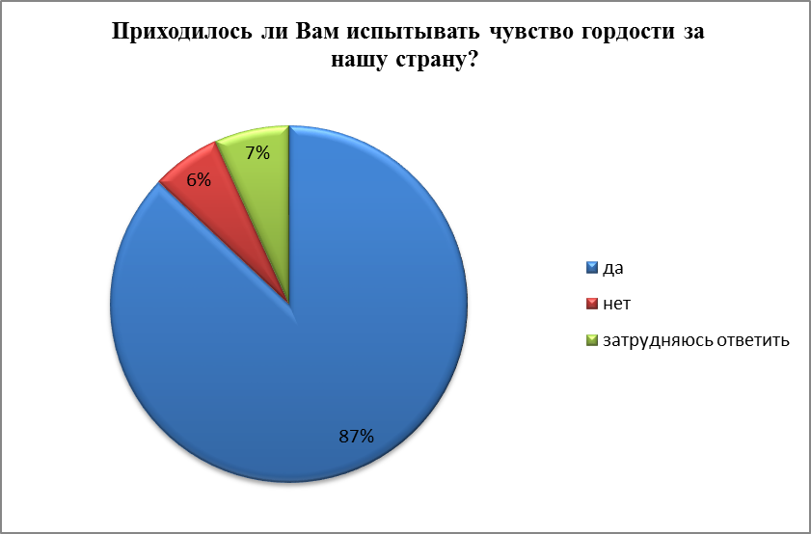
Приходилось ли Вам испытывать чувство гордости за нашу страну?
Костромская область | Да 89,11% | Нет 4,23% | Затрудняюсь ответить 6,66%
Москва | 79,04% | 11,50% | 9,46%
ОТВЕТЫ РЕСПОНДЕНТОВ В ЦЕЛОМ ПО РОССИИ

Slide 7
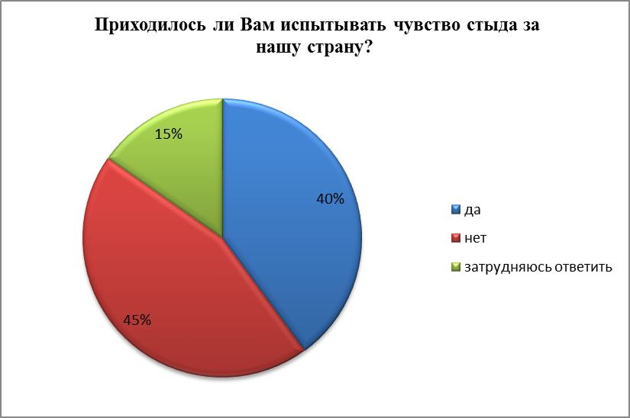
Приходилось ли Вам испытывать чувство стыда за нашу страну?
Костромская область | Да 39,75% | Нет 42,49% | Затр. ответить 17,76%
ОТВЕТЫ РЕСПОНДЕНТОВ В ЦЕЛОМ ПО РОССИИ

Slide 8
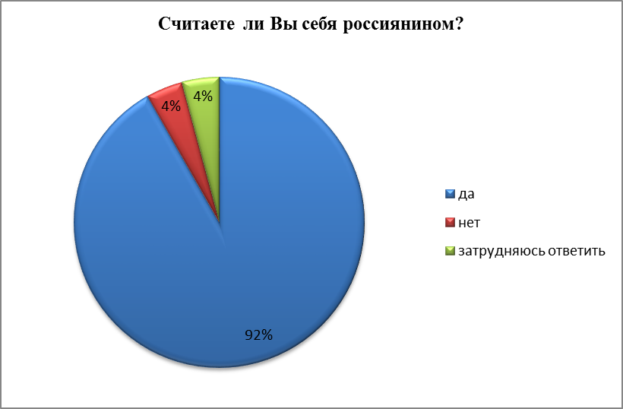
Считаете ли Вы себя россиянином?
Костромская область | Да 91,65% | Нет 3,59% | Затрудняюсь ответить 4,76%
ОТВЕТЫ РЕСПОНДЕНТОВ В ЦЕЛОМ ПО РОССИИ

Slide 9
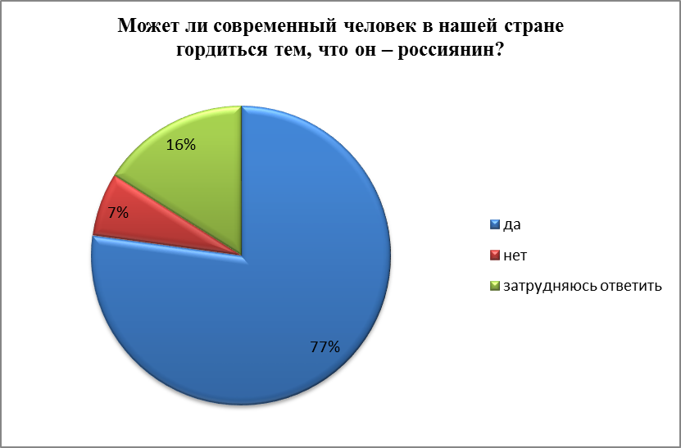
Может ли современный человек в нашей стране гордиться тем, что он – россиянин?
Костромская область | Да 79,92% | Нет 5,81% | Затрудняюсь ответить 14,27%
ОТВЕТЫ РЕСПОНДЕНТОВ В ЦЕЛОМ ПО РОССИИ

Slide 10
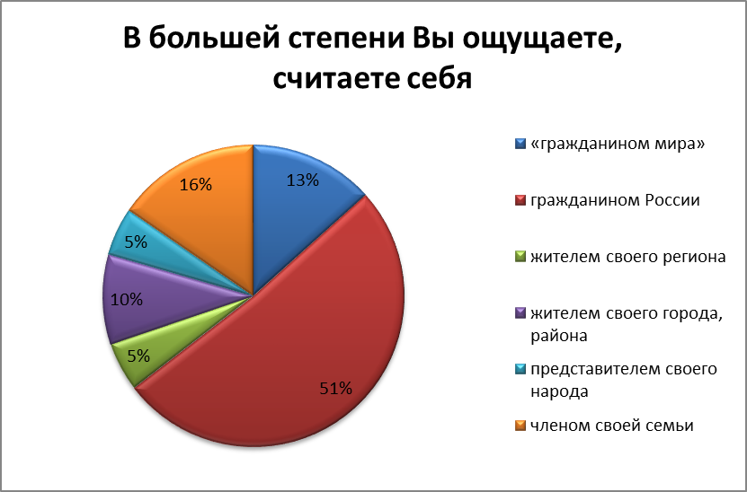
В большей степени Вы ощущаете, считаете себя…
«Гражданином мира» 10,68% | Гражданином России 49,26 | Жителем своего региона 5,29 | Жителем св. города, района 11,73% | Представителем своего народа 5,81% | Членом своей семьи 17,86%
ОТВЕТЫ РЕСПОНДЕНТОВ В ЦЕЛОМ ПО РОССИИ

Slide 11
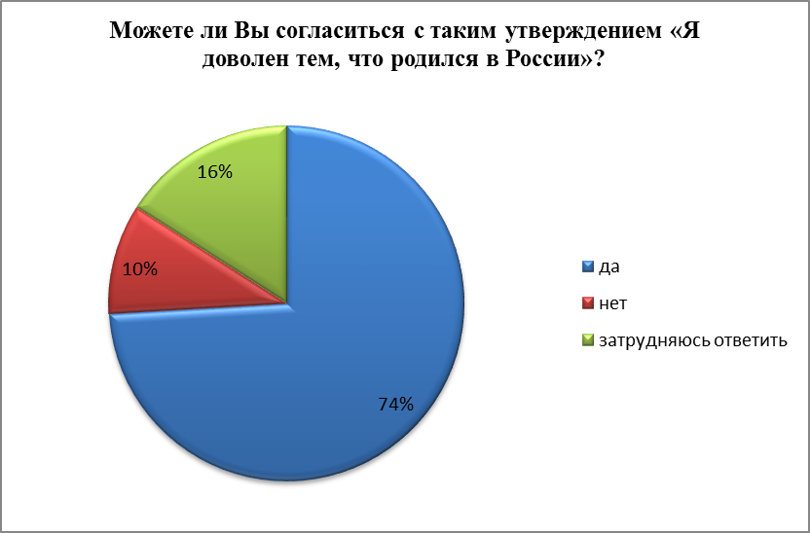
Можете ли Вы согласиться с таким утверждением «Я доволен тем, что родился в России»?
Костромская область | Да 73,78% | Нет 8,03% | Затр. ответить 18,18%
ОТВЕТЫ РЕСПОНДЕНТОВ В ЦЕЛОМ ПО РОССИИ

Slide 12
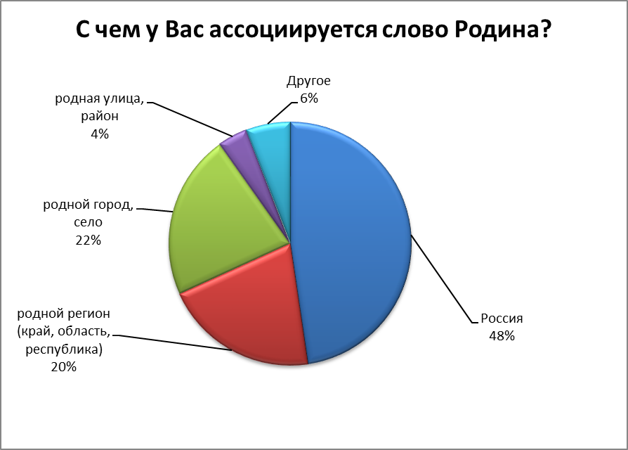
С чем у Вас ассоциируется слово Родина?
Россия 43,02% | Родной регион 20,82% | Родной город, село 28,22% | Родная улица, район 3,28% | Другое 4,65%
ОТВЕТЫ РЕСПОНДЕНТОВ В ЦЕЛОМ ПО РОССИИ

Slide 13
В будущем Вы бы хотели… Костромская область
жить только в России -27,91%
жить в России, но только в своем родном регионе, городе/селе- 11,31%
жить в России, но переехать в другой регион- 20,82%
жить в России, но переехать в столицу- 9,09%
жить в России, но при необходимости могу жить в любой стране-18,71%
жить в любой стране, мне не важно где жить- 7,72%
жить где угодно, только не в России- 4,44%

Slide 14
ОТВЕТЫ РЕСПОНДЕНТОВ В ЦЕЛОМ ПО РОССИИ

Slide 15
Как Вы думаете, большинство Ваших сверстников хотели бы… Костромская область
жить только в России – 20,08%
жить в России, в своем родном регионе, городе/селе- 8,77%
жить в России, но переехать в другой регион- 21,35%
жить в России, но переехать в столицу-13,32%
уехать работать и жить за рубеж- 13, 21%
жить где угодно, только не в России- 5,18%
затрудняюсь ответить- 18,08%

Slide 16
ОТВЕТЫ РЕСПОНДЕНТОВ В ЦЕЛОМ ПО РОССИИ

Slide 17
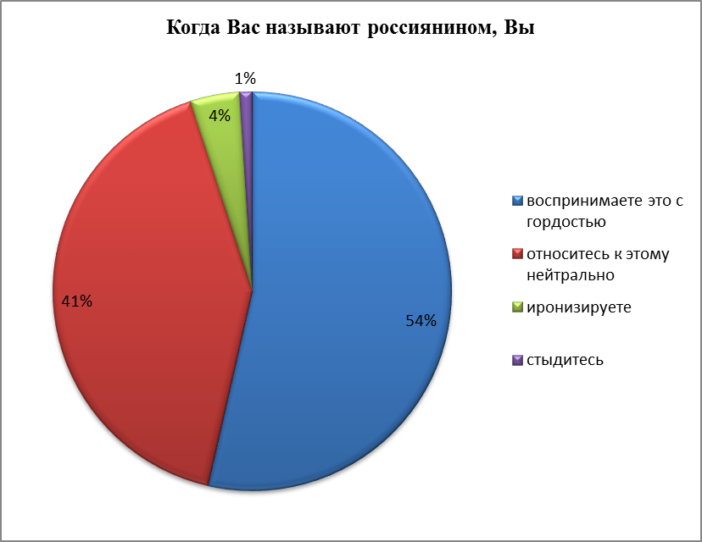
Когда Вас называют россиянином, Вы…
Костромская область
Воспринимаете это с гордостью – 50,95%
Относитесь к этому нейтрально – 44,08%
Иронизируете – 4,12%
Стыдитесь – 0,85%
ОТВЕТЫ РЕСПОНДЕНТОВ В ЦЕЛОМ ПО РОССИИ

Slide 18
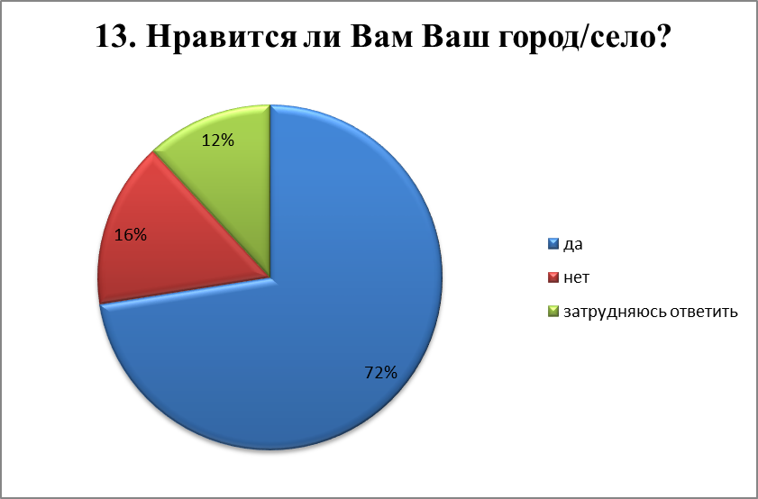
Нравится ли Вам Ваш город/село?
Костромская область
Да - 69,87%
Нет- 17,12%
Затрудняюсь ответить-13%
ОТВЕТЫ РЕСПОНДЕНТОВ В ЦЕЛОМ ПО РОССИИ

Slide 19
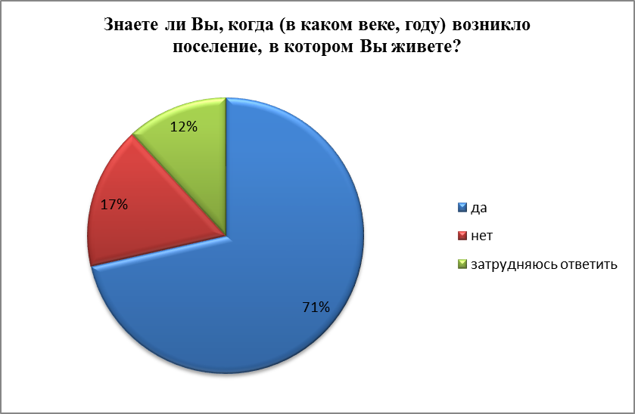
Знаете ли Вы, когда (в каком веке, году) возникло поселение, в котором Вы живете?
Костромская область
Да- 71,46%
Нет- 15,33%
Затрудняюсь ответить –
13,21%
ОТВЕТЫ РЕСПОНДЕНТОВ В ЦЕЛОМ ПО РОССИИ

Slide 20
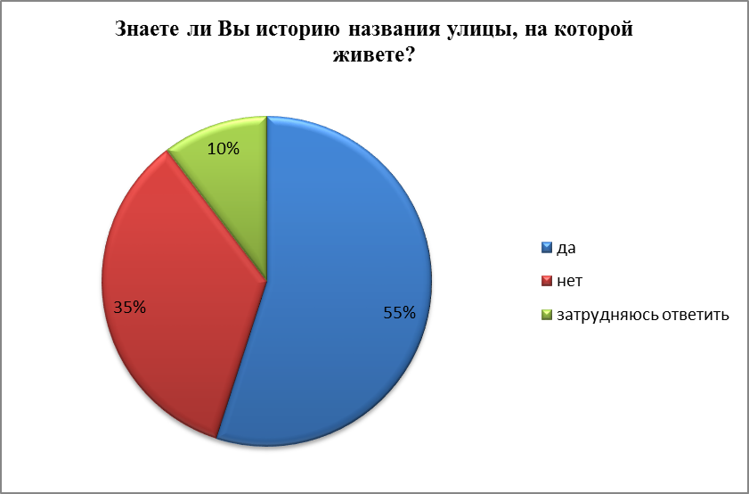
Знаете ли Вы историю названия улицы, на которой живете?
Костромская область
Да- 53,38%
Нет- 33,19%
Затрудняюсь
ответить- 13,42%
ОТВЕТЫ РЕСПОНДЕНТОВ В ЦЕЛОМ ПО РОССИИ

Slide 21
На Ваш взгляд, быть патриотом это – Костромская область
любить место, где ты родился, свою «Малую Родину»- 21,88%
любить свою страну – 25,79%
уважать историю, традиции и культуру своей страны- 35,20%
уважать флаг, герб и гимн России, государственные праздники- 3,38%
участвовать в общественно-значимых событиях страны – 2,96%
отдать долг Родине, отслужив в армии – 2,64%
ставить интересы своей страны выше личных интересов- 4,64%
Другое -3,49%

Slide 22
ОТВЕТЫ РЕСПОНДЕНТОВ В ЦЕЛОМ ПО РОССИИ

Slide 23
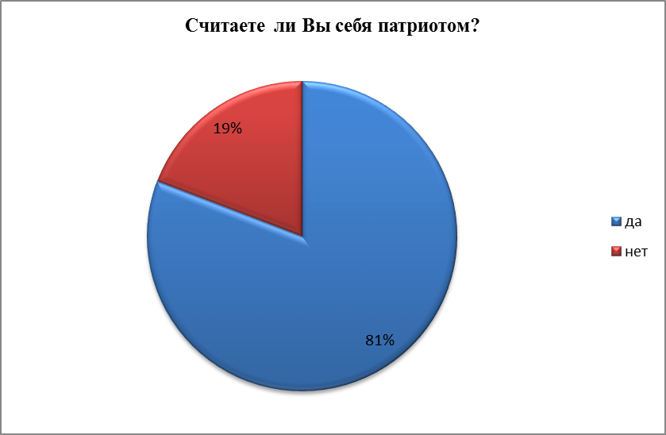
Считаете ли Вы себя патриотом?
Костромская область
Да- 83,30%
Нет- 16,70%
ОТВЕТЫ РЕСПОНДЕНТОВ В ЦЕЛОМ ПО РОССИИ

Slide 24
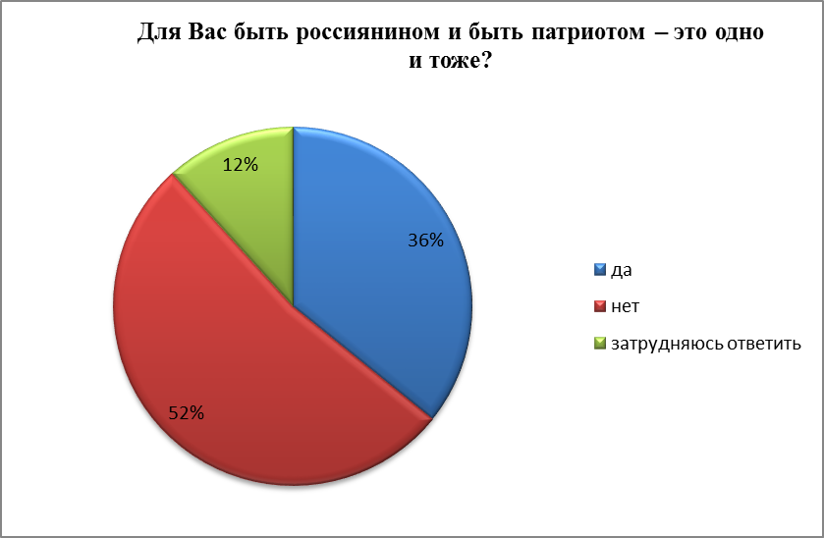
Для Вас быть россиянином и быть патриотом – это одно и тоже?
Костромская область
Да- 34,36%
Нет- 51,37%
Затр. ответить- 14,27%
ОТВЕТЫ РЕСПОНДЕНТОВ В ЦЕЛОМ ПО РОССИИ

Slide 25
Оценка личностного результата освоения ФГОС в части сформированности нравственных ценностей

Slide 26
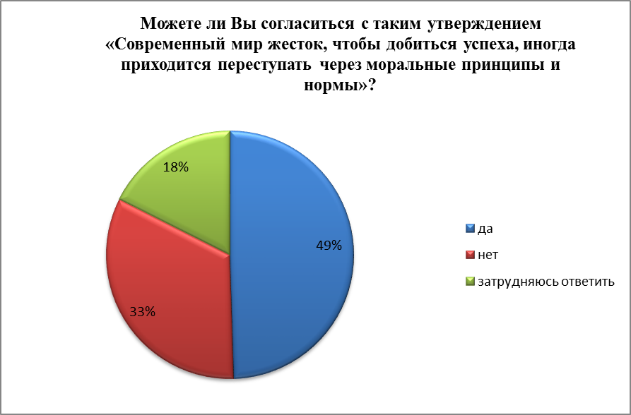
Можете ли Вы согласиться с таким утверждением «Современный мир жесток, чтобы добиться успеха, иногда приходится переступать через моральные принципы и нормы»?
Костромская область
Да - 47,15%
Нет - 32,66%
Затрудняюсь ответить
- 20,19%
ОТВЕТЫ РЕСПОНДЕНТОВ В ЦЕЛОМ ПО РОССИИ

Slide 27
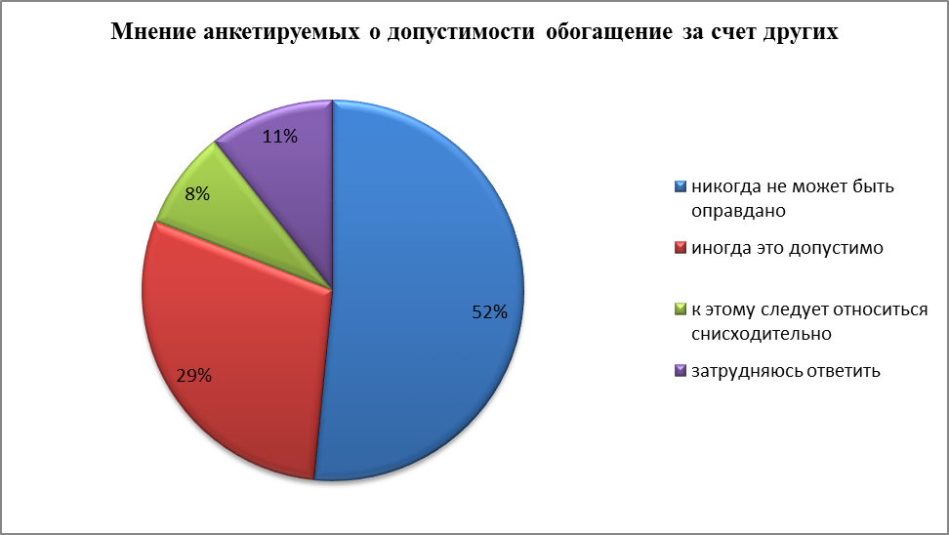
Как Вы думаете, какие из следующих поступков никогда не могут быть оправданы, какие могут быть допустимы иногда, а к чему надо относиться снисходительно?
Костромская область
Обогащение за счет других
никогда не может быть
оправдано – 49,79%
иногда это допустимо - 29,60%
к этому следует относиться
снисходительно- 7,40%
затрудняюсь ответить – 13,21%
ОТВЕТЫ РЕСПОНДЕНТОВ В ЦЕЛОМ ПО РОССИИ

Slide 28
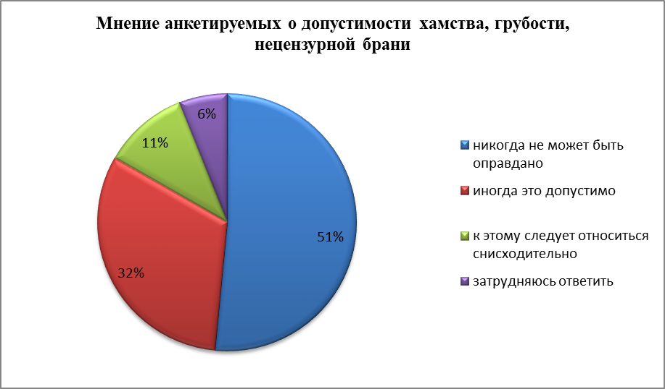
Как Вы думаете, какие из следующих поступков никогда не могут быть оправданы, какие могут быть допустимы иногда, а к чему надо относиться снисходительно?
Костромская область
Хамство, грубость, нецензурная брань
никогда не может быть
оправдано – 51,69%
иногда это допустимо – 28, 12%
к этому следует относиться
снисходительно- 12,37 %
затрудняюсь ответить – 7,82%
ОТВЕТЫ РЕСПОНДЕНТОВ В ЦЕЛОМ ПО РОССИИ

Slide 29
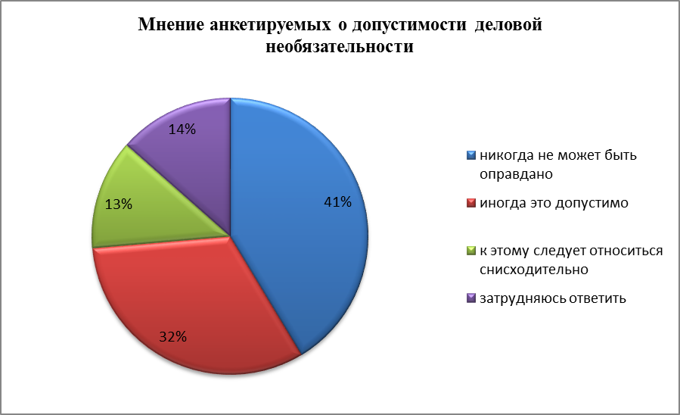
Как Вы думаете, какие из следующих поступков никогда не могут быть оправданы, какие могут быть допустимы иногда, а к чему надо относиться снисходительно?
Костромская область
Деловая необязательность
никогда не может быть
оправдана – 39,43%
иногда это допустимо – 31,18%
к этому следует относиться
снисходительно- 13,64 %
затрудняюсь ответить – 15,75%
ОТВЕТЫ РЕСПОНДЕНТОВ В ЦЕЛОМ ПО РОССИИ

Slide 30
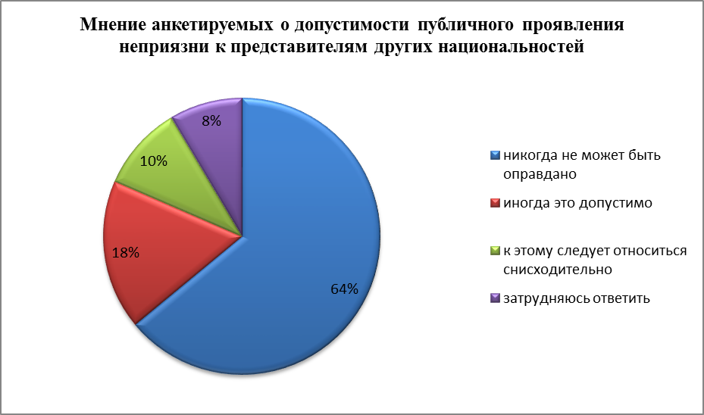
Как Вы думаете, какие из следующих поступков никогда не могут быть оправданы, какие могут быть допустимы иногда, а к чему надо относиться снисходительно?
Костромская область
Публичное проявление неприязни к представителям других национальностей
никогда не может быть
оправдана – 61,52 %
иногда это допустимо – 19,77%
к этому следует относиться
снисходительно- 7,51 %
затрудняюсь ответить – 11,21%
ОТВЕТЫ РЕСПОНДЕНТОВ В ЦЕЛОМ ПО РОССИИ

Slide 31
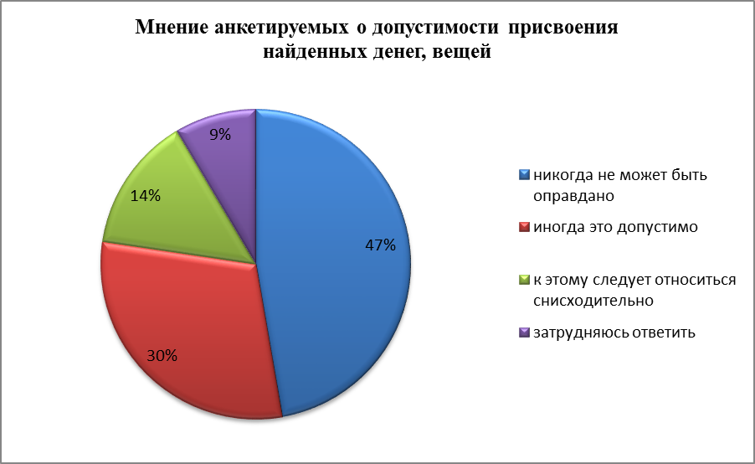
Как Вы думаете, какие из следующих поступков никогда не могут быть оправданы, какие могут быть допустимы иногда, а к чему надо относиться снисходительно?
Костромская область
Присвоение найденных денег, вещей
никогда не может быть
оправдано – 44,19 %
иногда это допустимо – 31,92 %
к этому следует относиться
снисходительно- 13,11 %
затрудняюсь ответить – 10,78 %
ОТВЕТЫ РЕСПОНДЕНТОВ В ЦЕЛОМ ПО РОССИИ

Slide 32
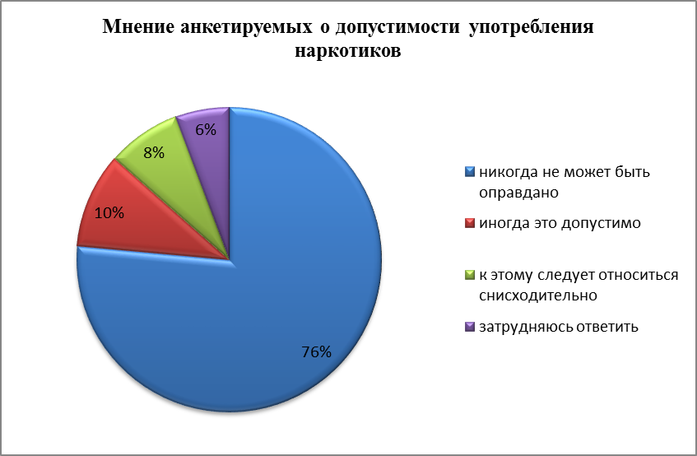
Как Вы думаете, какие из следующих поступков никогда не могут быть оправданы, какие могут быть допустимы иногда, а к чему надо относиться снисходительно?
Костромская область
Употребление наркотиков
никогда не может быть
оправдано – 73,57 %
иногда это допустимо – 9,83 %
к этому следует относиться
снисходительно- 8,35 %
затрудняюсь ответить – 8,25 %
ОТВЕТЫ РЕСПОНДЕНТОВ В ЦЕЛОМ ПО РОССИИ

Slide 33
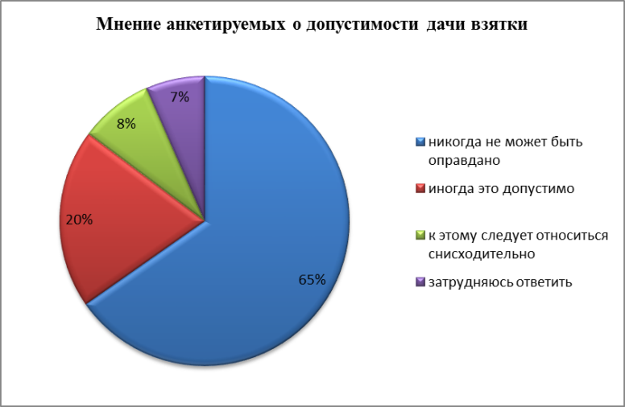
Как Вы думаете, какие из следующих поступков никогда не могут быть оправданы, какие могут быть допустимы иногда, а к чему надо относиться снисходительно?
Костромская область
Дача взятки
никогда не может быть
оправдана – 63,32 %
иногда это допустимо – 20,08 %
к этому следует относиться
снисходительно- 8,14 %
затрудняюсь ответить – 8,46 %
ОТВЕТЫ РЕСПОНДЕНТОВ В ЦЕЛОМ ПО РОССИИ

Slide 34
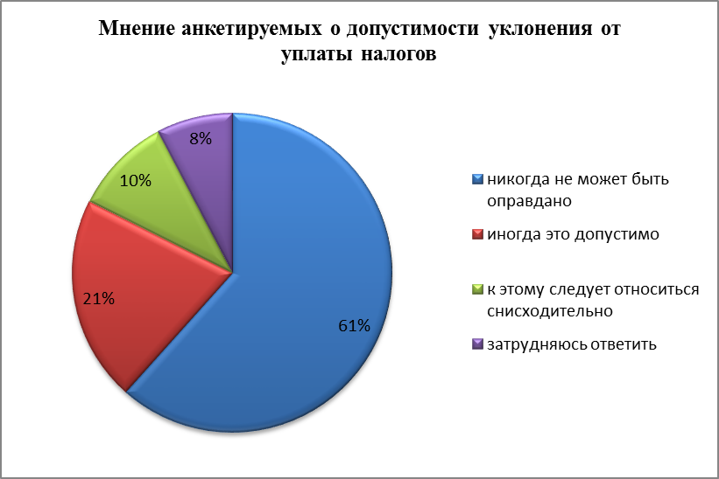
Как Вы думаете, какие из следующих поступков никогда не могут быть оправданы, какие могут быть допустимы иногда, а к чему надо относиться снисходительно?
Костромская область
Уклонение от уплаты
налогов
никогда не может быть
оправдано – 59,51 %
иногда это допустимо – 19,66%
к этому следует относиться
снисходительно- 10,25 %
затрудняюсь ответить – 10,57 %
ОТВЕТЫ РЕСПОНДЕНТОВ В ЦЕЛОМ ПО РОССИИ

Slide 35
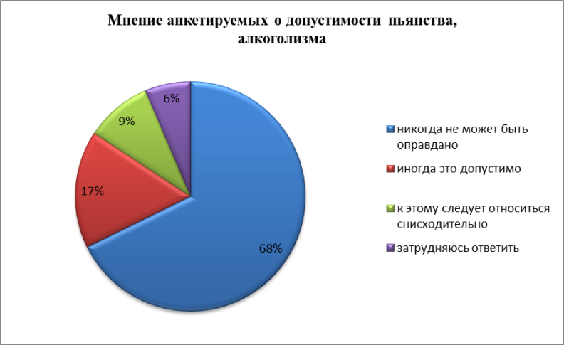
Как Вы думаете, какие из следующих поступков никогда не могут быть оправданы, какие могут быть допустимы иногда, а к чему надо относиться снисходительно?
Костромская область
Пьянство, алкоголизм
никогда не может быть
оправдано – 64,69 %
иногда это допустимо – 16,81%
к этому следует относиться
снисходительно- 10,36%
затрудняюсь ответить – 8,14 %
ОТВЕТЫ РЕСПОНДЕНТОВ В ЦЕЛОМ ПО РОССИИ

Slide 36
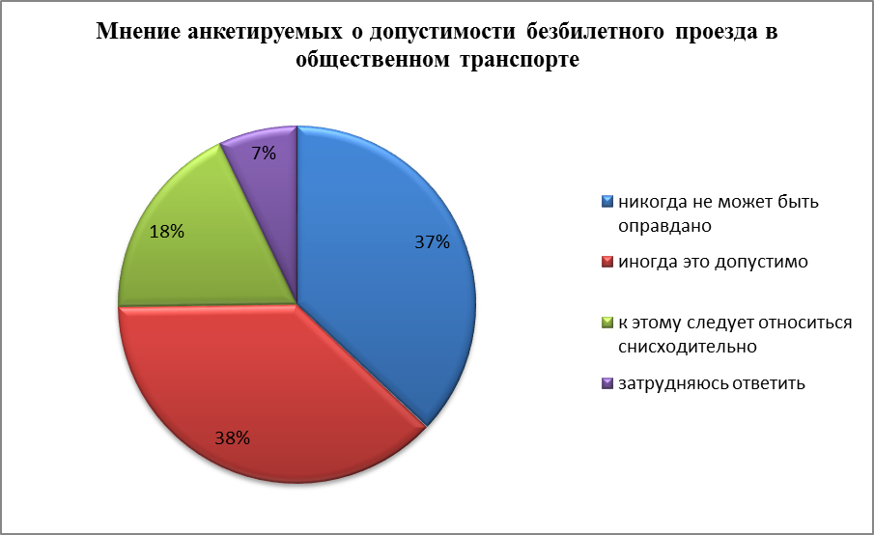
Как Вы думаете, какие из следующих поступков никогда не могут быть оправданы, какие могут быть допустимы иногда, а к чему надо относиться снисходительно?
Костромская область
Безбилетный проезд в общественном транспорте
никогда не может быть
оправдано – 33,09 %
иногда это допустимо – 39,64%
к этому следует относиться
снисходительно- 17,23%
затрудняюсь ответить – 10,04 %
ОТВЕТЫ РЕСПОНДЕНТОВ В ЦЕЛОМ ПО РОССИИ

Slide 37
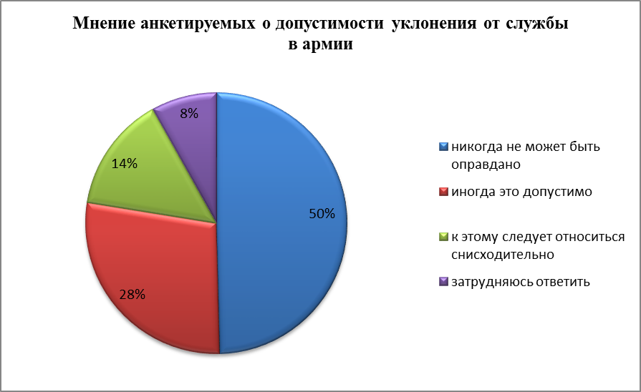
Как Вы думаете, какие из следующих поступков никогда не могут быть оправданы, какие могут быть допустимы иногда, а к чему надо относиться снисходительно?
Костромская область
Уклонение от службы
в армии
никогда не может быть
оправдано – 50,53 %
иногда это допустимо – 27,48 %
к этому следует относиться
снисходительно- 11,63 %
затрудняюсь ответить – 10,36 %
ОТВЕТЫ РЕСПОНДЕНТОВ В ЦЕЛОМ ПО РОССИИ

Slide 38
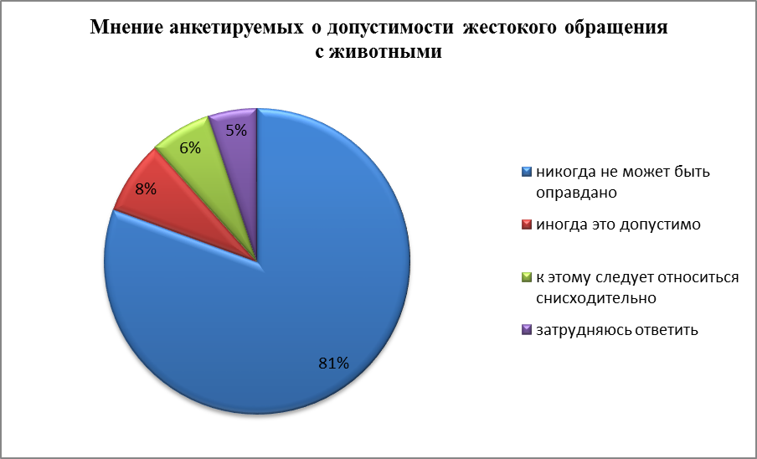
Как Вы думаете, какие из следующих поступков никогда не могут быть оправданы, какие могут быть допустимы иногда, а к чему надо относиться снисходительно?
Костромская область
Жестокое обращение
с животными
никогда не может быть
оправдано – 77, 90 %
иногда это допустимо – 9,20 %
к этому следует относиться
снисходительно- 5,50 %
затрудняюсь ответить – 7,61 %
ОТВЕТЫ РЕСПОНДЕНТОВ В ЦЕЛОМ ПО РОССИИ

Slide 39
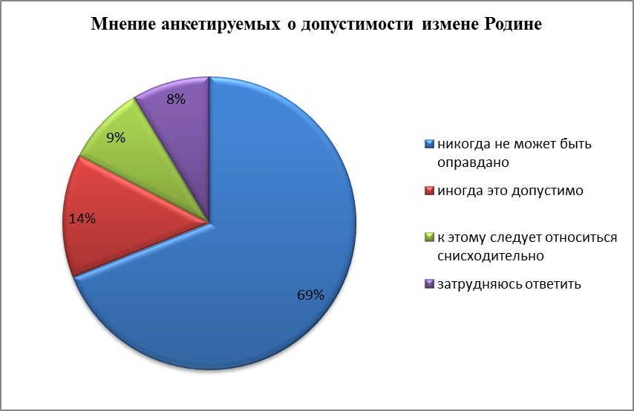
Как Вы думаете, какие из следующих поступков никогда не могут быть оправданы, какие могут быть допустимы иногда, а к чему надо относиться снисходительно?
Костромская область
Измена Родине
никогда не может быть
оправдано – 68,29 % (Курск-79%)
иногда это допустимо – 13,32 %
к этому следует относиться
снисходительно- 7,93%
затрудняюсь ответить –
10,47 %
ОТВЕТЫ РЕСПОНДЕНТОВ В ЦЕЛОМ ПО РОССИИ

Slide 40
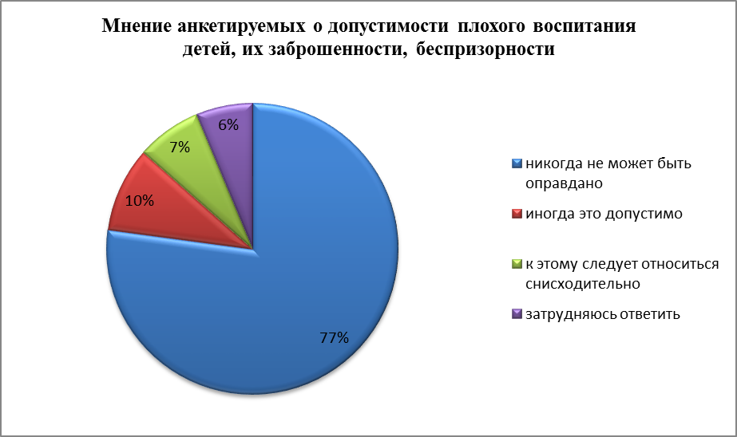
Как Вы думаете, какие из следующих поступков никогда не могут быть оправданы, какие могут быть допустимы иногда, а к чему надо относиться снисходительно?
Костромская область
Плохое воспитание детей, их заброшенность, беспризорность
никогда не может быть
оправдано – 73,78 %
иногда это допустимо – 10,25 %
к этому следует относиться
снисходительно- 7,19%
затрудняюсь ответить – 8,77 %
ОТВЕТЫ РЕСПОНДЕНТОВ В ЦЕЛОМ ПО РОССИИ

Slide 41
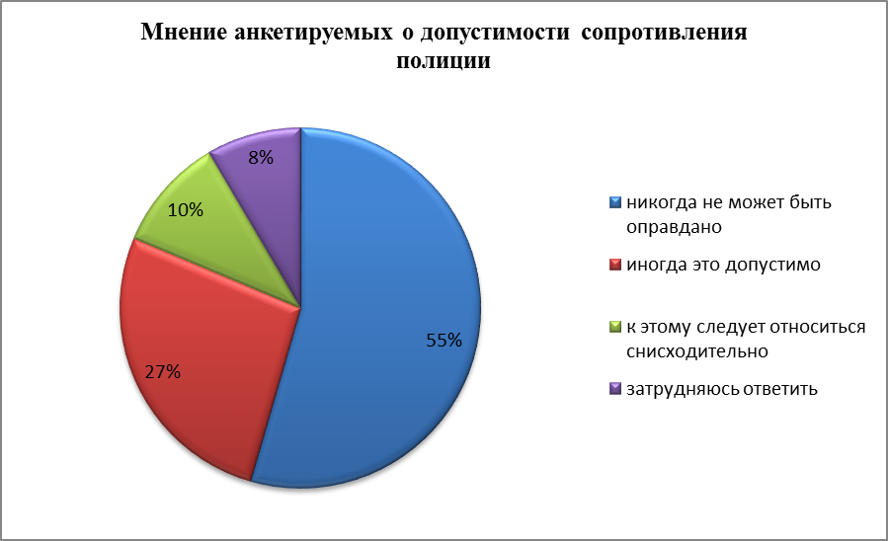
Как Вы думаете, какие из следующих поступков никогда не могут быть оправданы, какие могут быть допустимы иногда, а к чему надо относиться снисходительно?
Костромская область
Сопротивление полиции
никогда не может быть
оправдано – 49,37 %
иногда это допустимо – 29,28 %
к этому следует относиться
снисходительно- 9,41%
затрудняюсь ответить – 11,95 %
ОТВЕТЫ РЕСПОНДЕНТОВ В ЦЕЛОМ ПО РОССИИ

Slide 42
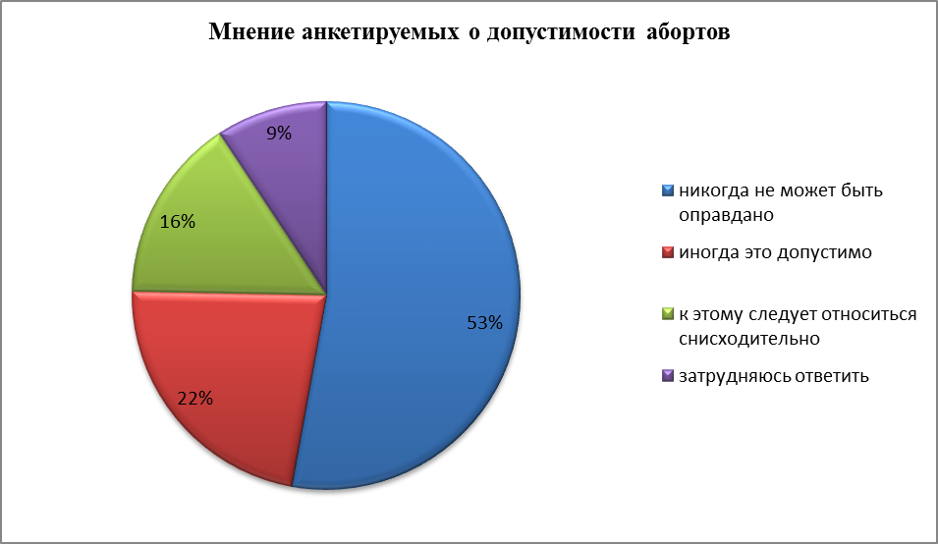
Как Вы думаете, какие из следующих поступков никогда не могут быть оправданы, какие могут быть допустимы иногда, а к чему надо относиться снисходительно?
Костромская область
АБОРТ
никогда не может быть
оправдан – 51,80 %
иногда это допустимо – 25,26 %
к этому следует относиться
снисходительно- 11,63%
затрудняюсь ответить – 11,31 %
ОТВЕТЫ РЕСПОНДЕНТОВ В ЦЕЛОМ ПО РОССИИ

Slide 43
ОТВЕТЫ РЕСПОНДЕНТОВ В ЦЕЛОМ ПО РОССИИ

Slide 44
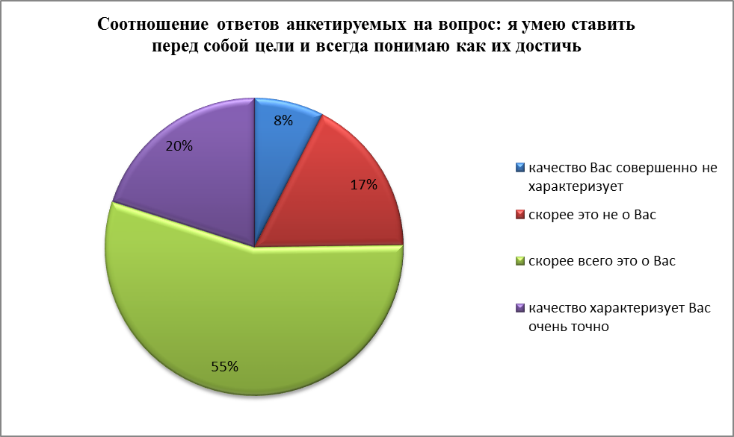
Оцените, насколько Вам присущи перечисленные ниже качества: я умею ставить перед собой цели и всегда понимаю как их достичь.
Костромская область
качество Вас совершенно не характеризует – 7,51%
скорее это не о Вас – 21,46%
скорее всего это о Вас – 54,76%
качество характеризует Вас очень точно- 16,28%
ОТВЕТЫ РЕСПОНДЕНТОВ В ЦЕЛОМ ПО РОССИИ

Slide 45
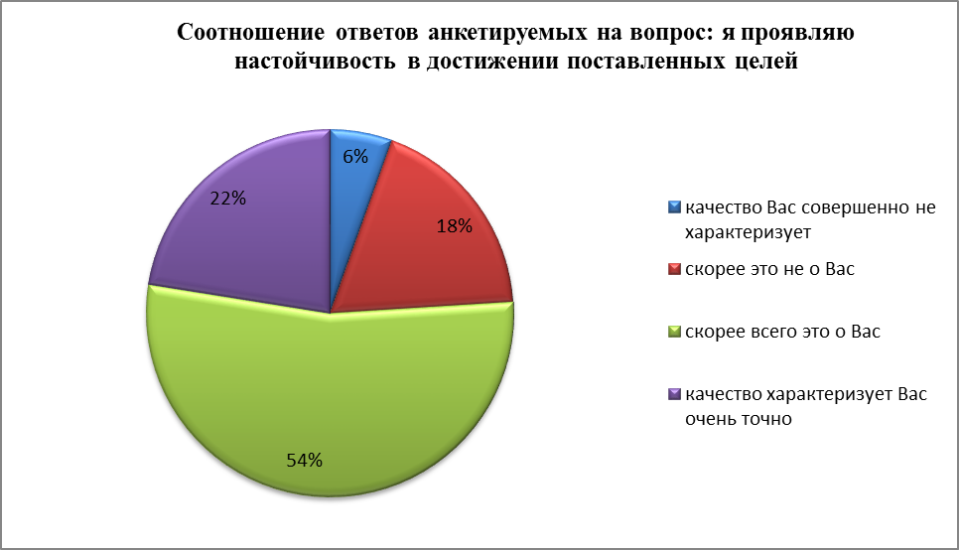
Оцените, насколько Вам присущи перечисленные ниже качества: я проявляю настойчивость в достижении поставленных целей
Костромская область
качество Вас совершенно не характеризует – 4,97 %
скорее это не о Вас – 22,52 %
скорее всего это о Вас – 55,07%
качество характеризует Вас очень точно- 17,44%
ОТВЕТЫ РЕСПОНДЕНТОВ В ЦЕЛОМ ПО РОССИИ

Slide 46
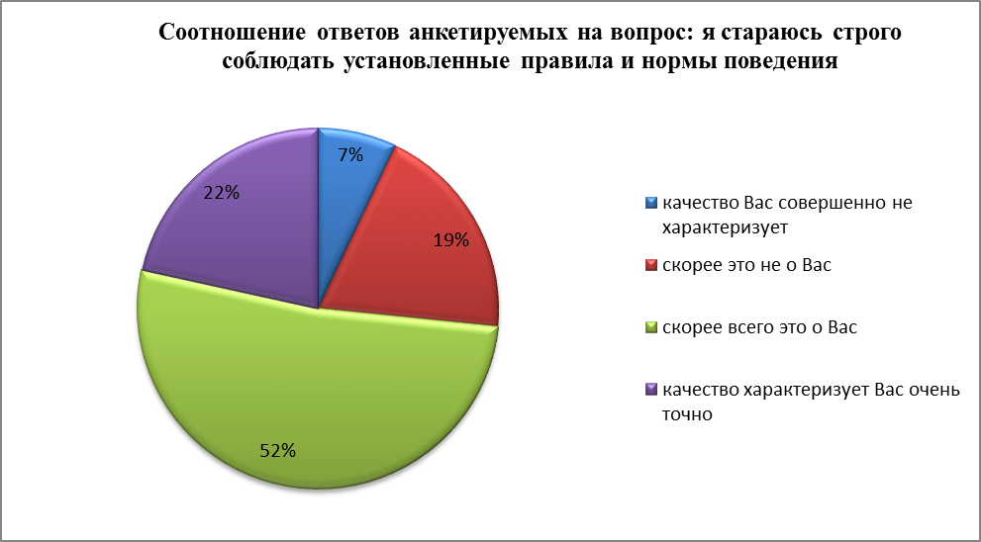
Оцените, насколько Вам присущи перечисленные ниже качества: я стараюсь строго соблюдать установленные правила и нормы поведения
Костромская область
качество Вас совершенно не характеризует – 5,71 %
скорее это не о Вас – 24,52 %
скорее всего это о Вас – 51,27%
качество характеризует Вас очень точно- 18,50 %
ОТВЕТЫ РЕСПОНДЕНТОВ В ЦЕЛОМ ПО РОССИИ

Slide 47
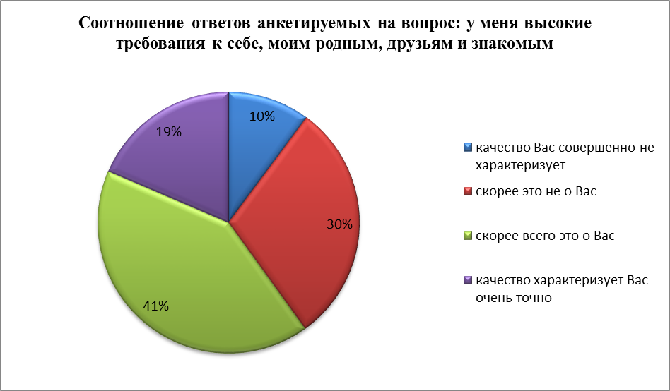
Оцените, насколько Вам присущи перечисленные ниже качества: у меня высокие требования к себе, моим родным, друзьям и знакомым
Костромская область
качество Вас совершенно не характеризует – 10,78 %
скорее это не о Вас – 35 %
скорее всего это о Вас – 38,51%
качество характеризует Вас очень точно- 15,33 %
ОТВЕТЫ РЕСПОНДЕНТОВ В ЦЕЛОМ ПО РОССИИ

Slide 48
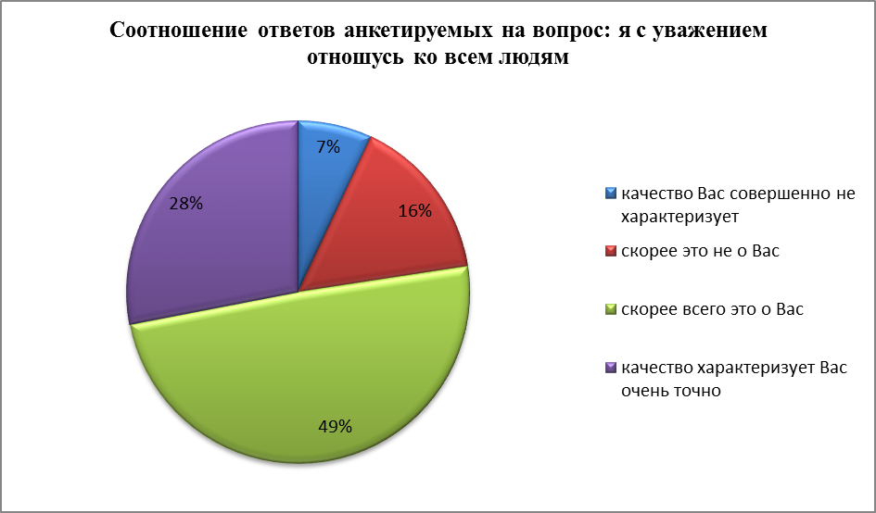
Оцените, насколько Вам присущи перечисленные ниже качества: я с уважением отношусь ко всем людям
Костромская область
качество Вас совершенно не характеризует – 5,92 %
скорее это не о Вас – 17,12 %
скорее всего это о Вас – 54%
качество характеризует Вас очень точно- 23,26 %
ОТВЕТЫ РЕСПОНДЕНТОВ В ЦЕЛОМ ПО РОССИИ

Slide 49
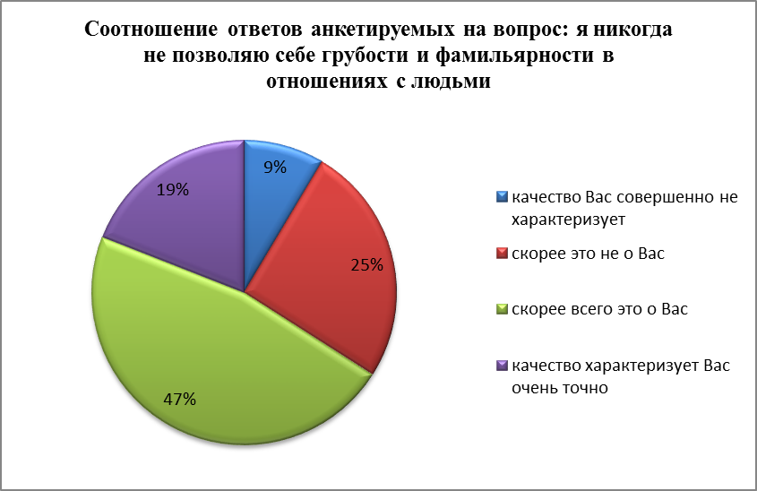
Оцените, насколько Вам присущи перечисленные ниже качества: я никогда не позволяю себе грубости и фамильярности в отношениях с людьми
Костромская область
качество Вас совершенно не характеризует – 7,08 %
скорее это не о Вас – 31,61 %
скорее всего это о Вас – 45,56%
качество характеризует Вас очень точно- 15,75 %
ОТВЕТЫ РЕСПОНДЕНТОВ В ЦЕЛОМ ПО РОССИИ

Slide 50
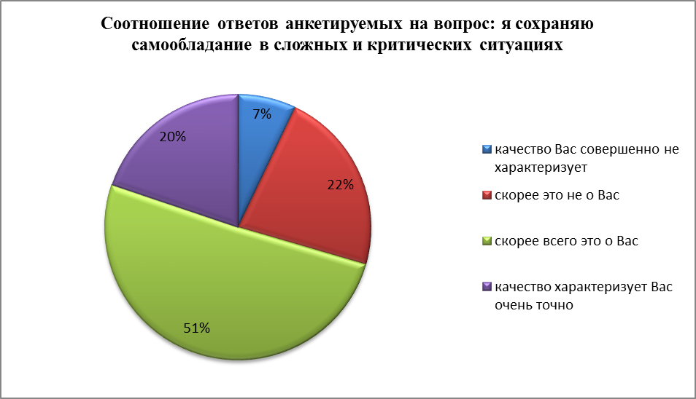
Оцените, насколько Вам присущи перечисленные ниже качества: я сохраняю самообладание в сложных и критических ситуациях
Костромская область
качество Вас совершенно не характеризует – 7,18 %
скорее это не о Вас – 25,16 %
скорее всего это о Вас – 52,22%
качество характеризует Вас очень точно- 15,43 %
ОТВЕТЫ РЕСПОНДЕНТОВ В ЦЕЛОМ ПО РОССИИ

Slide 51
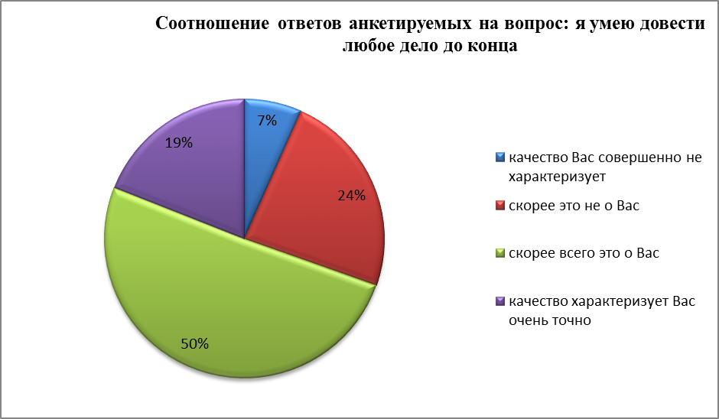
Оцените, насколько Вам присущи перечисленные ниже качества: я умею довести любое дело до конца
Костромская область
качество Вас совершенно не характеризует – 4,23 %
скорее это не о Вас – 27 %
скорее всего это о Вас – 54%
качество характеризует Вас очень точно- 14 %
ОТВЕТЫ РЕСПОНДЕНТОВ В ЦЕЛОМ ПО РОССИИ

Slide 52
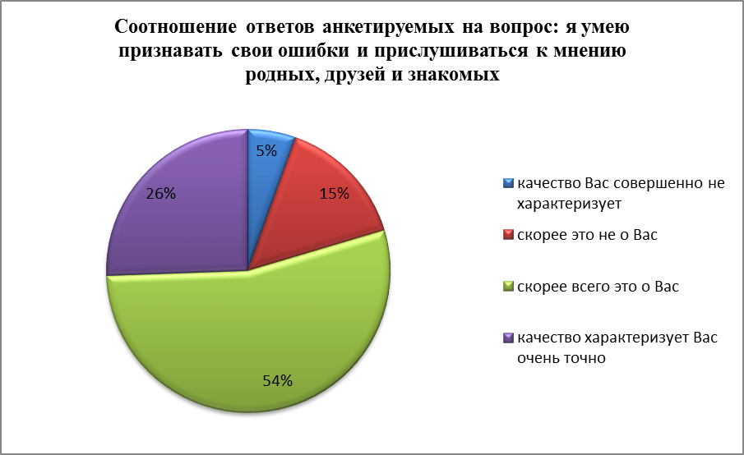
Оцените, насколько Вам присущи перечисленные ниже качества: я умею признавать свои ошибки и прислушиваться к мнению родных, друзей и знакомых
Костромская область
качество Вас совершенно не характеризует – 4,12 %
скорее это не о Вас – 18 %
скорее всего это о Вас – 57%
качество характеризует Вас очень точно- 22 %
ОТВЕТЫ РЕСПОНДЕНТОВ В ЦЕЛОМ ПО РОССИИ

Slide 53
ОТВЕТЫ РЕСПОНДЕНТОВ В ЦЕЛОМ ПО РОССИИ

Slide 54
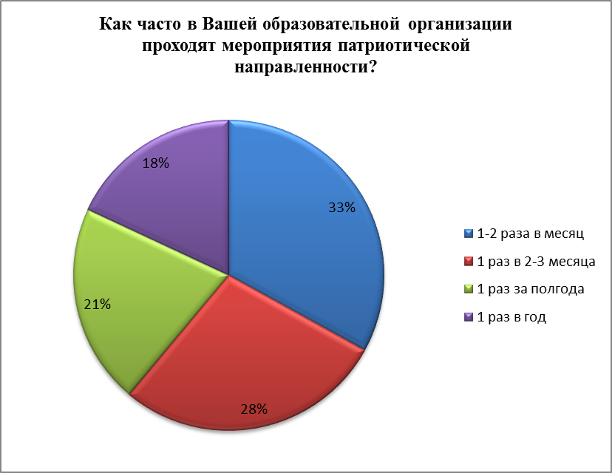
Информированность целевой аудитории о региональных мероприятиях патриотической направленности, участие в них и оценка мероприятий целевой аудиторией
Костромская область
Как часто в Вашей образовательной организации (школе, колледже, вузе) проходят мероприятия патриотической направленности?
1-2 раза в месяц- 39%
1 раз в 2-3 месяца-30%
1 раз за полгода-18%
1 раз в год-13%
ОТВЕТЫ РЕСПОНДЕНТОВ В ЦЕЛОМ ПО РОССИИ

Slide 55
Костромская обл. – 8,11 из10 баллов, на 19 месте из 85 субъектов РФ по оценке мероприятий патриотической направленности

